Slide 1
Programa de las Naciones Unidas para el Desarrollo
Introducción al Financiamiento Climático:
Jorge Álvarez Lam
Oficial de Programa en Medio Ambiente y Energía
PNUD - Perú
Lima, 17 de octubre del 2014

Slide 2
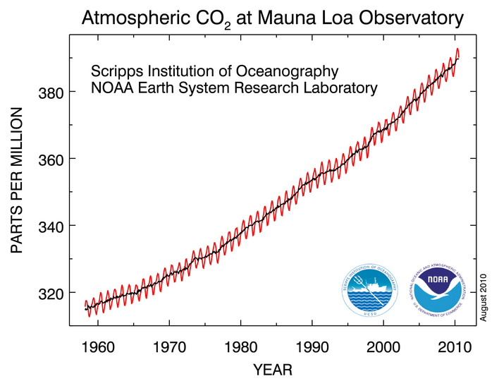
Programa de las Naciones Unidas para el Desarrollo
Concentración de
Gases de Efecto Invernadero
Hemos llegado a una concentración de 400 PPM
Fuente: Observatorio Mauna Loa
Notes:
En mayo de 2013, el mundo atravesó un umbral simbólico cuando las concentraciones observadas de la atmósfera gases de efecto invernadero-calentamiento principal, CO2, superaron las 400 partes por millón por primera vez. Comprender dónde nos encontramos en relación con nuestros objetivos de inversión para un desarrollo bajo carbono y resistente al clima es una tarea más urgente que nunca.
Ya estamos viendo los efectos mortales del cambio climático en la forma de crecimiento de los mares, los incendios forestales y las condiciones climáticas extremas de todo tipo, y pasar las 400 PPM es un signo ominoso de lo que podría venir después.
El nivel seguro de dióxido de carbono en el ambiente es de 350 partes por millón, pero la única manera de llegar es a la transición de inmediato la economía mundial de los combustibles fósiles y a energía renovable, eficiencia energética, y las prácticas agrícolas sostenibles en todos los sectores (la agricultura, el transporte, industria, manufactura).

Slide 3
Programa de las Naciones Unidas para el Desarrollo
Financiamiento Climático
Se refiere al conjunto de los recursos financieros que se deben movilizar para facilitar la ejecución de acciones de mitigación por los países en desarrollo, así como para que éstos puedan fortalecer su capacidad para adaptarse a los impactos del cambio climático.
Establecimiento de mecanismos de financiamiento que permitan canalizar estos recursos de manera eficiente, equitativa y transparente
http://finanzascarbono.org/financiamiento-climatico/
Notes:
El financiamiento climático es pues fundamental para hacer posible la transición hacia economías bajas en emisiones y sociedades resilientes al clima en los países en desarrollo.
Estimar el volumen total de los recursos que se canalizan mediante el financiamiento climático es complejo debido a la diversidad de fuentes, de intermediarios y los variados mecanismos financieros utilizados. Por ejemplo, sólo en América Latina operan no menos de 20 fondos multilaterales involucrados en el financiamiento climático. Se han incrementado, asimismo, los fondos receptores regionales.
http://finanzascarbono.org/financiamiento-climatico/

Slide 4
Programa de las Naciones Unidas para el Desarrollo
Escenarios de Mitigación Estrictos
La evolución de las emisiones que limitan el aumento de temperatura desde el nivel pre-industrial a no más de 2 ° C requiere patrones de inversión considerablemente distintos:
Cambios sustanciales en los flujos anuales de inversión durante el período 2010 - 2029: :
Inversión anual en tecnologías de combustibles fósiles convencionales debería disminuir en alrededor de USD 30 (2-166) mil millones (mediana: - 20% en comparación con 2010)
La inversión anual en el suministro de electricidad baja en carbono (energías renovables, la generación de energía nuclear y electricidad con captura y almacenamiento de carbono) debería aumentar en alrededor de USD 147 (31-360) mil millones (mediana: + 100% con respecto a 2010)
Un incremento anual en las inversiones en eficiencia energética en transporte, edificios y la industria se aumentaría en alrededor de USD 336 (1-641) mil millones

Slide 5
Programa de las Naciones Unidas para el Desarrollo
Necesidades de Adaptación
Cubrir los gastos de adaptación al cambio climático en los países en desarrollo es un importante desafío para la comunidad internacional; la UNFCCC proyecta los costos de adaptación en el rango de $ 28 hasta 67 mil millones al año para esos países en 2030.
Ha habido un aumento considerable del financiamiento para la adaptación a través de vehículos específicos de financiamiento climático desde el 2011.

Slide 6
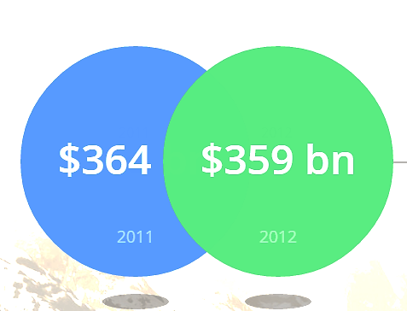
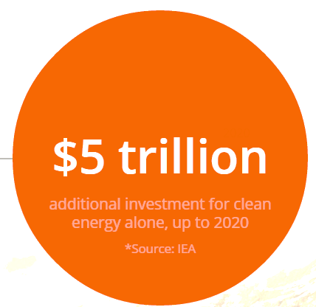
Programa de las Naciones Unidas para el Desarrollo
Inversión Climática
Se necesita invertir $5 trillones de dólares por año al 2020
Se necesita
Procesos
Industriales
Consumo de
Energía
La inversión en cambio climático fue de $ 359 mil millones de dólares en el 2012
Fuente: Climate finance Landscape
Notes:
El Paisaje Global de Financiamiento Climático 2013 constata que los flujos de financiamiento para el clima global se han estancado en USD 359 mil millones, o alrededor de 1 mil millones de dólares por día - muy por debajo incluso las estimaciones más conservadoras de las necesidades de inversión. Por un lado, hay algunos motivos para el optimismo: Aunque la inversión privada ha disminuido en términos generales, los costos de tecnología de energía renovable a gran escala han caído aún más, tal vez como las economías de escala al inicio afianzarse. Por otro lado, las inversiones relacionadas con el clima han caído muy por debajo incluso de las estimaciones de las necesidades más conservadores para años sucesivos, por lo que el requisito de 'ponerse al día' muy real.
Es necesario que se inviertan 5 billones de dólares anuales al 2020.
La Agencia Internacional de Energía indica que al menos se requieren USD 5 billones de dólares de inversión adicional al 2020 solo en el sector de energía, para limitar el calentamiento a 2 grados Celsius (IEA, 2013).
http://www.climatefinancelandscape.org/#how-can-the-public-sector-incentivize-private-investment

Slide 7
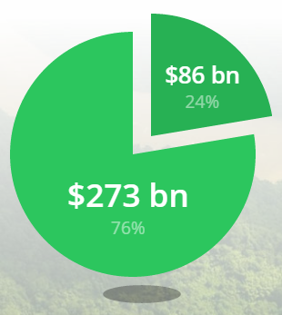
Programa de las Naciones Unidas para el Desarrollo
¿Cómo se distribuye el
Financiamiento Climático?
24% del financiamiento climático fluye entre países
76% del financiamiento climático se gasta internamente
Fuente: Climate finance Landscape
Notes:
La mayoría de las finanzas climáticas mundiales se originan y se usan dentro del mismo país.
Gran parte del dinero internacional que fluye entre los países desarrollados es privado.
La mayor parte del dinero que fluye desde países desarrollados a países en desarrollo es público.
Esto pone en manifiesto la preferencia de los inversionistas por los entornos familiares; son percibidos como de menor riesgo.
http://www.climatefinancelandscape.org/#how-can-the-public-sector-incentivize-private-investment

Slide 8
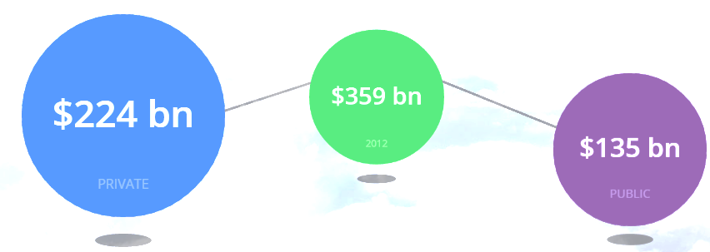
Programa de las Naciones Unidas para el Desarrollo
¿Quiénes son los actores
importantes en las finanzas climáticas?
El sector público tiene un rol central: incentivos, préstamos, control de riesgos, soporte técnico
El sector privado provee la mayor parte de fondos
Notes:
224 mil millones aporte del sector privado
359 mil millones aporte del total
135 mil millones aporte del sector público , divididos en 69% canales bilaterales, 31% canales multilateral

Slide 9
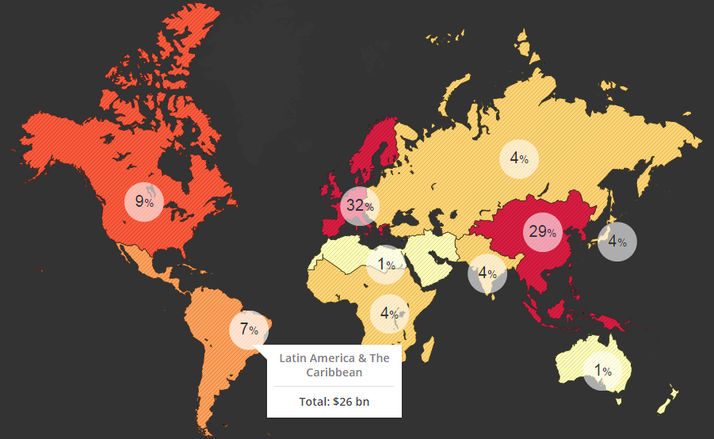
Programa de las Naciones Unidas para el Desarrollo
Destino del
Financiamiento Climático
26 mil millones
Fuente: Climate finance Landscape
Notes:
Los tres principales receptores de inversiones financieras regionales del clima en 2012 fueron el Norte de Europa, Europa Occidental y Sur de Europa (32%), Asia oriental y el Pacífico (29% incluyendo China), y Norteamérica (9%).
Estas mismas tres regiones fueron también las principales fuentes de financiación para el clima con cada uno respectivamente contribuyendo 31%, 28% y 12%. Este sesgo regional muestra una preferencia por las inversiones nacionales.
http://www.climatefinancelandscape.org/map/

Slide 10
Programa de las Naciones Unidas para el Desarrollo
La Arquitectura Financiera Global del Cambio Climático
Presupuesto de Cooperación Gubernamental
Financiamiento de la Cooperacón Privada
Mercados de Capitales
Presupuesto Nacional
Finanzas climáticas innovadoras (fuentes bajo negociación)
Entidades de implementa.nacionales
Cooperac. Bilateral
Cooperac.
Multilateral
Instituciones financieras nacionales
Instituciones financieras bilaterales
Instituciones financieras Multilateral
CMNUCC
Sector Privado
OSC/ONG
Asistencia Oficial del Desarrollo
Finanzas climáticas “nuevas y adicionales”
Mercados de Carbono
Recaudación MDL Fondo de Adaptación
Compromiso de países industrializados AOD
Compromisos de los países industrializadosa “nuevos y adicionales” fondos climáticos
Obligaciones de reducción de emisiones de países industrializados
Inversión Extranjera Directa
Financiamiento total disponible para la mitigación del cambio climático e iniciativas de adaptación
Fuente: Adaptado de SEI 2009

Slide 11
Finanzas Climáticas bajo la CMNUCC
CMNUCC COP & CMP
FMAM
(ej. FECC, FPMA)
Fondo de Adaptación
Fondo Verde Climático
Fondos Multilaterales
(ej. MDTFs and CIFs)
Fondos Bilaterales
(ej. ICI)
Agencias FMAM
Entidades de implementación multilaterales
Entidades Nacionales de Implementación
Países del Programa
Notes:
Special Climate Change Fund (SCCF) – FECC Fondo Especial para el Cambio Climático
Least Developed Countries Fund (LDCF) – FPMA Fondo para los Países Menos Adelantados
Multi-donor trust fund (MDTF) - Fondo Fiduciario de Donantes Múltiples
Fondos de Inversión Climática – CIFs
ICI Iniciativa Climática Internacional de Alemania

Slide 12
Programa de las Naciones Unidas para el Desarrollo
Fondos Climáticos Multilaterales
Fondo Verde Climático (GCF) - capitalización inicial esperada en Diciembre 2014 (serán miles de millones de dólares)
Fondo de Adaptación (FA) USD 169 millones
Fondos de Inversión Climática (CIF) USD 8 mil millones prometidos
Fondo de Tecnología Limpia (CTF) USD 5,3 mil millones
Fondo Estratégico sobre el Clima (SCF)
Expansión del Programa de Energía Renovable (SREP) USD 551 millones
Programa Piloto para la Resiliencia Climática (PPCR) USD 1,3 mil millones
Notes:
El financiamiento climático es pues fundamental para hacer posible la transición hacia economías bajas en emisiones y sociedades resilientes al clima en los países en desarrollo.
Estimar el volumen total de los recursos que se canalizan mediante el financiamiento climático es complejo debido a la diversidad de fuentes, de intermediarios y los variados mecanismos financieros utilizados. Por ejemplo, sólo en América Latina operan no menos de 20 fondos multilaterales involucrados en el financiamiento climático. Se han incrementado, asimismo, los fondos receptores regionales.
http://finanzascarbono.org/financiamiento-climatico/

Slide 13
Programa de las Naciones Unidas para el Desarrollo
Fondos Climáticos Multilaterales
Programa de Inversión Forestal (FIP) USD 639 millones
Fondo Cooperativo para el Carbono de los Bosques (FCPF) USD 825 millones
Fondo de Carbono (FCPF-CF) USD 465 millones
Fondo de Preparación – readiness (FCPF-RF) USD 360 millones
Fondo Fiduciario del FMAM (FMAM 5 - USD 4340 millones) (FMAM 6 - USD 4430 millones)
Fondo Especial del Cambio Climático (FECC) - Tecnología y adaptación USD 333,1 millones prometidos
Fondo de los Países Menos Adelantados (FPMA) – desarrollo e implementación de NAPAs - USD 879,8 millones
ONU-REDD - USD 195,7 millones
Notes:
El financiamiento climático es pues fundamental para hacer posible la transición hacia economías bajas en emisiones y sociedades resilientes al clima en los países en desarrollo.
Estimar el volumen total de los recursos que se canalizan mediante el financiamiento climático es complejo debido a la diversidad de fuentes, de intermediarios y los variados mecanismos financieros utilizados. Por ejemplo, sólo en América Latina operan no menos de 20 fondos multilaterales involucrados en el financiamiento climático. Se han incrementado, asimismo, los fondos receptores regionales.
http://finanzascarbono.org/financiamiento-climatico/

Slide 14
Programa de las Naciones Unidas para el Desarrollo
Fondo Verde Climático
El Fondo Verde Climático promoverá el cambio de paradigma hacia un desarrollo bajo en emisiones y resistente.
Se proporcionará apoyo a los países en vías de desarrollo para limitar o reducir sus emisiones de gases de efecto invernadero y para adaptarse a los impactos del cambio climático.
El Fondo aplicará un enfoque impulsado por los países y promoverá y fortalecerá la participación a nivel nacional a través de la participación efectiva de las instituciones y las partes interesadas.
El Fondo proporcionará apoyo a través de las opciones de adaptación y la mitigación y el involucramiento del sector privado.

Slide 15
Programa de las Naciones Unidas para el Desarrollo
Financiamiento Climático
Mitigación
Fuente: Climate Funds Update, 2013
Notes:
Hasta la fecha, los compromisos de contribución de Estados Unidos, Japón, Reino Unido, Alemania y Francia a los cinco fondos mencionados constituyen el 80% de los US$7400 millones totales comprometidos. Alrededor de US$4800 millones de la cantidad comprometida por estos países se han depositado efectivamente en los fondos. Se ha aprobado un monto de US$3900 millones, es decir el 63% de la cantidad depositada por todos los donantes, para apoyar proyectos o programas.

Slide 16
Programa de las Naciones Unidas para el Desarrollo
Financiamiento
Climático
Fuente: Climate Funds Update, 2013
Notes:
http://www.climatefundsupdate.org/about-climate-fund/10-things-to-know-about-climate-finance-in-2013

Slide 17
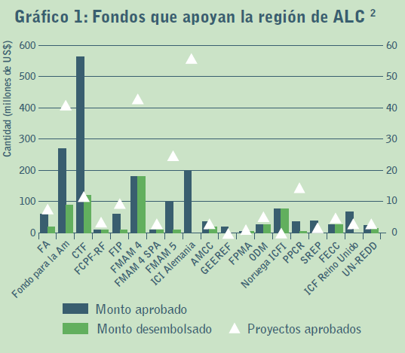
Programa de las Naciones Unidas para el Desarrollo
Financiamiento
Climático en ALC
Fuente: Climate Funds Update, 2013
Notes:
Desde 2003, se han aprobado US$1770 millones para 261 proyectos en la región ALC¹. De este monto, US$1104 millones se han concedido en forma de donaciones, que apoyan la mayoría de los proyectos aprobados. Se han aportado US$634,45 millones en forma de préstamos en condiciones concesionarias para diez proyectos financiados por el Fondo para una Tecnología Limpia (CTF), cuatro del Programa de Inversión Forestal (FIP) y tres del Programa para el Aumento del Aprovechamiento de Fuentes Renovables de Energía en los Países de Ingreso Bajo (SREP), en el marco de los Fondos de Inversión en el Clima (CIF) del Banco Mundial, de cuya implementación en la región se encarga el Banco Interamericano de Desarrollo. La cantidad total aprobada desde 2003 hasta octubre de 2013 es de US$397,15 millones para 110 proyectos
FINANCIAMIENTO CLIMÁTICO en América Latina y el Caribe (últimos 10 años 2003 – 2013)
El financiamiento para el clima en la región de América Latina y el Caribe (ALC) está muy concentrado en unos cuantos de los países más grandes de la región, como México y Brasil, que reciben la mayoría del financiamiento, principalmente para proyectos de mitigación, mientras que algunos de los pequeños estados insulares en desarrollo (PEID), que necesitan urgentemente financiamiento para adaptación, han recibido muy pocos fondos hasta ahora.
Las contribuciones más cuantiosas provienen del CTF (Banco Mundial), que ha aprobado un total de US$558 millones para 13 proyectos en México, Chile y Colombia. La mayoría de este financiamiento se ha aportado como préstamos en condiciones concesionarias. El CTF es uno de los fondos que han desembolsado mayor cantidad de financiamiento (US$114,9 millones).
Referencia:
http://www.odi.org/sites/odi.org.uk/files/odi-assets/publications-opinion-files/8721.pdf
Acrónimos:
Fondo para la Am – Fondo para la Amazonía
Fondo para una Tecnología Limpia (CTF)
Programa de Inversión Forestal (FIP)
Programa para el Aumento del Aprovechamiento de Fuentes Renovables de Energía en los Países de Ingreso Bajo (SREP)
Fondo para el Medio Ambiente Mundial (FMAM) - órgano de administración de FECC Fondo Especial para el Cambio Climático y FPMA Fondo para los países menos adelantados
AF Fondo de Adaptación
Fondo Cooperativo para el Carbono de los Bosques FCPF-RF (El Banco Mundial secretario e implementa)
Iniciativa Climática Internacional (ICI) Alemania
Alianza mundial contra el cambio climático (AMCC)
Iniciativa Internacional sobre Bosques y Clima – Noruega ICFI
Programa Piloto de Resiliencia Climática del Caribe PPCR
Fondo Global para la Eficiencia Energética y las Energías Renovables GEEREF

Slide 18
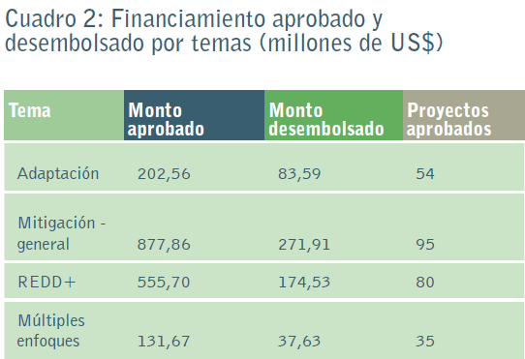
Programa de las Naciones Unidas para el Desarrollo
Financiamiento
Climático en ALC
Fuente: Climate Funds Update, 2013
Notes:
Desde el 2003 – 2013
La mitad del financiamiento para el clima aprobado en la región apoya actividades de mitigación, y otro 30% apoya actividades de REDD+ centradas en los bosques. El 11% apoya proyectos de adaptación y el 7% restante financia inversiones en proyectos con múltiples enfoques.

Slide 19
Programa de las Naciones Unidas para el Desarrollo
Implementación de medidas de
Mitigación en el Perú
La implementación de las 33 medidas de mitigación en un Escenario Sostenible (Plan CC) implicaría inversiones adicionales por más de 7,300 millones de soles, es decir, aproximadamente el 26% de la cartera de proyectos que actualmente maneja Proinversión.
Las dos terceras partes podrían ser movilizadas por el sector privado.
En el Escenario Sostenible, el PBI crecería anualmente entre 0.3% y 0.8% adicional a lo proyectado en el escenario BAU a partir del año 2022 hasta el año 2050.
Es decir, invertir en medidas de mitigación nos beneficiaría económicamente en el mediano y largo plazo.
Fuente: Plan CC
Notes:
El financiamiento climático es pues fundamental para hacer posible la transición hacia economías bajas en emisiones y sociedades resilientes al clima en los países en desarrollo.
Estimar el volumen total de los recursos que se canalizan mediante el financiamiento climático es complejo debido a la diversidad de fuentes, de intermediarios y los variados mecanismos financieros utilizados. Por ejemplo, sólo en América Latina operan no menos de 20 fondos multilaterales involucrados en el financiamiento climático. Se han incrementado, asimismo, los fondos receptores regionales.
http://finanzascarbono.org/financiamiento-climatico/

Slide 20
http://www.pe.undp.org
PNUD-Perú
PnudPerú
pnudperu

